Slide 1
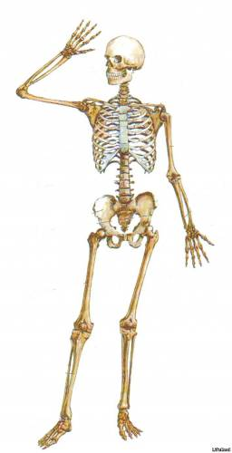
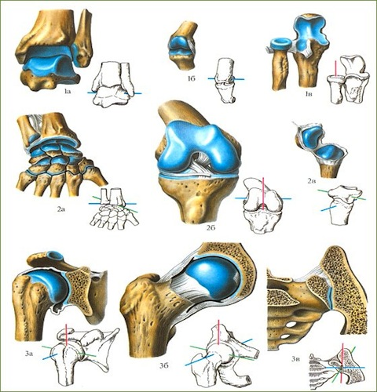
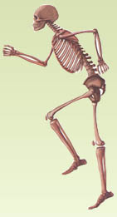
Соединение костей. Суставы.

Slide 2
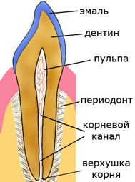
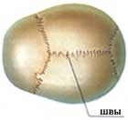
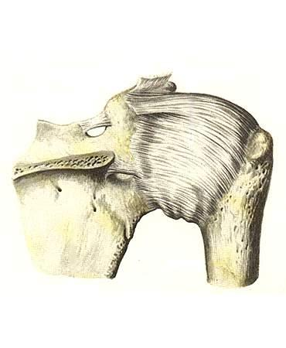
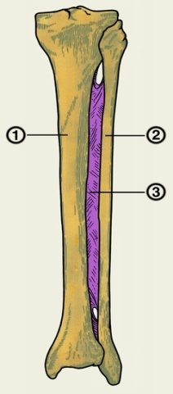
Виды соединения костей
Непрерывные соединения: синдесмозы, синхондрозы, синостозы
Суставы
Полусуставы (симфизы)
Непрерывные соединения характеризуются большой прочностью и малой подвижностью
К фиброзным соединениям (синдесмозам) относятся связки,
межкостные перепонки, швы черепа и зубоальвеолярные
соединения (вколачивание).

Slide 3
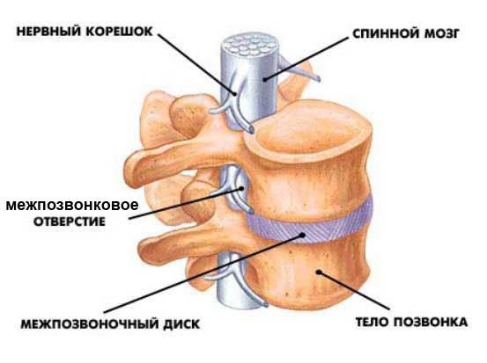
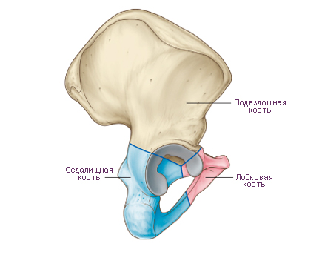
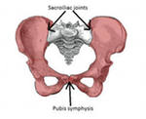
Хрящевые соединения
Синхондрозы менее подвижны, но обладают большой
прочностью и упругостью (межпозвоночные диски).
Они выполняют рессорную функцию,
предохраняя тело человека от резких
толчков и сотрясений.
Иногда хрящевые прослойки между
костями в течении жизни замещаются
костной тканью – синостозом. Подвижность в таких
соединениях исчезает, а прочность возрастает.
Симфизы (полусуставы) – промежуточная
форма между прерывными и непрерывными
соединениями. В хрящевой прослойке симфиза
имеется полость, что увеличивает подвижность
соединения.

Slide 4
Прерывные соединения (суставы) Cустав (artikulatio) – подвижное соединение костей, отличающиеся большим разнообразием движений
Основные элементы сустава:
суставные поверхности - участки кости, покрытые суставным хрящом
суставной хрящ предупреждает разрушение костей, обеспечивает скольжение суставных поверхностей
суставная капсула герметично окружает суставную полость
суставная полость – герметично закрытое пространство, ограниченное суставными поверхностями и капсулой
синовиальная жидкость заполняет суставную полость, обеспечивает питание суставного хряща, уменьшает трение при движениях.
Вспомогательные элементы сустава:
внутрисуставные связки связывают суставные поверхности
внутрисуставные хрящи, располагающиеся между суставными поверхностями (диски, мениски)
суставная губа кольцеобразный фиброзный хрящ, дополняющий по краю суставную ямку
синовиальные сумки – выпячивание синовиальной мембраны, уменьшают трение мышц и их сухожилий при движении
сесамовидные кости

Slide 5
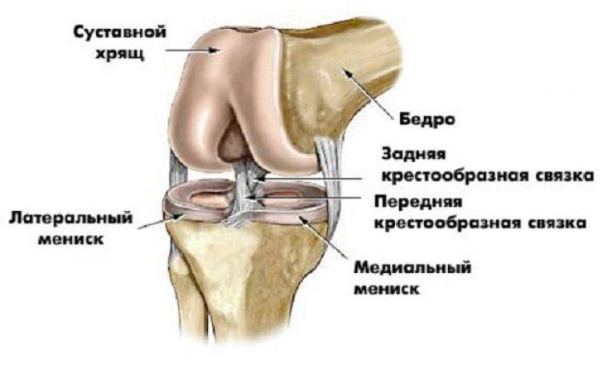
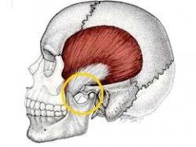
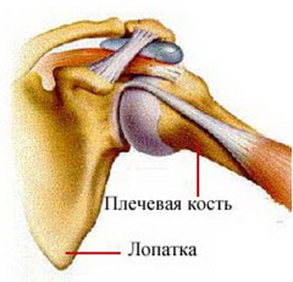
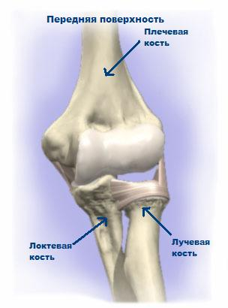
Классификация суставов
По количеству сочленяющихся суставных поверхностей
различают:
Простой сустав – две суставных поверхности (плечевой)
Сложный сустав – три и более суставных поверхностей (локтевой)
Комплексный сустав имеет в полости диск или мениски, которые делят полость сустава на два этажа (коленный)
Комбинированный сустав представлен двумя анатомически изолированными суставами, действующими согласованно (височно-нижнечелюстные)

Slide 6
Классификация суставов
Движения в суставах в зависимости от формы сочленяющихся
поверхностей могут совершаться вокруг фронтальной,
сагиттальной и вертикальной осей. Вокруг фронтальной оси
совершается сгибание (flecxio) и разгибание (extensio);
вокруг сагиттальной оси – отведение (abductio) и приведение
(adductio); вокруг вертикальной оси – вращение (rotatio):
вращение внутрь – пронация (rotatio interna, pronatio)
вращение наружу – супинация (rotatio externa, supinatio)
круговое вращение через все оси – (circumductio).
Различают суставы:
одноосные – суставы, в которых совершаются движения только вокруг какой-либо одной оси
двухосные – суставы, функционирующие вокруг двух осей вращения
многоосные – суставы, движения в которых осуществляется вокруг всех трех осей.

Slide 7
Одноосные суставы
Суставы с одной осью вращения:
цилиндрический сустав представлен проксимальным и дистальным лучелоктевым суставами. Суставные поверхности конгруэнтны и имеют на одной кости вид выпуклой поверхности цилиндра, а на другой – вогнутой;
блоковидный сустав представлен межфаланговыми суставами кисти. На цилиндрической поверхности одной кости имеется гребень, а на другой кости имеется борозда, соответствующая гребню. Гребень и борозда расположены перпендикулярно к оси цилиндра;
винтообразный сустав является разновидностью блоковидного и представлен плечелоктевым суставом. Вращение в суставе происходит не только по отношению друг к другу, но и смещение в сторону по оси цилиндра.

Slide 8
Двуосные суставы
Суставы с двумя осями вращения:
эллипсовидный (лучезапястный сустав), суставные поверхности имеют форму выпуклой и вогнутой поверхности эллипса, возможны движения: сгибание, разгибание, приведение и отведение;
седловидный (запястно-пястный сустав большого пальца), седловидные поверхности конгруэнтны, выпуклой поверхности одной кости соответствует вогнутая поверхность другой, возможны движения: приведение, отведение и противопоставление большого пальца остальным;
мыщелковый (коленный сустав) по форме близок к эллипсовидному и седловидному суставам. С вогнутой поверхностью одной кости сочленяются две выпуклые головки (мыщелки) другой кости. Возможно реализовать три вида движений: сгибание, разгибание и вращение.

Slide 9
Многоосные суставы
Суставы с тремя осями вращения:
Шаровидный (плечевой сустав) является самым подвижным среди всех суставов. Суставной головке плечевой кости противостоит вогнутая поверхность на лопатке, возможны движения: сгибание, разгибание, приведение, отведение, вращение, круговое движение;
чашеобразный (тазобедренный сустав) – разновидность шаровидного. Отличается большей глубиной суставной впадины и большим соответствием суставных поверхностей, поэтому амплитуда движений в нем меньше, чем в шаровидном. Возможны движения: сгибание, разгибание, отведение, приведение, вращение, циркумдукция;
плоский (акромиально-ключичный, запястно-пястный, крестцово-подвздошный суставы) малоподвижны, амплитуда движений незначительна. Суставные поверхности плоские по форме и небольшие по площади.

Slide 10
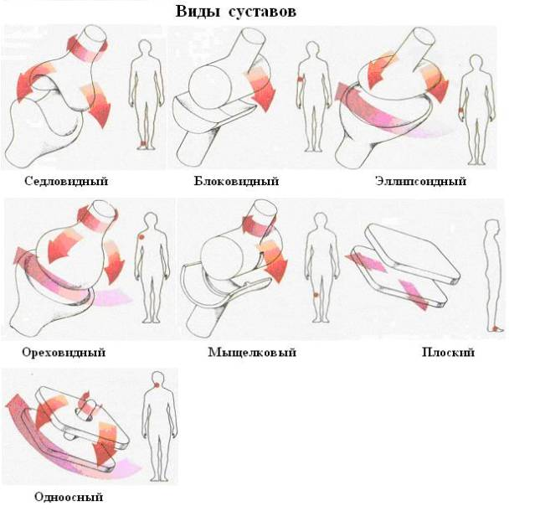

Slide 11
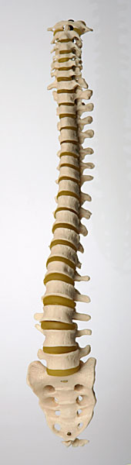
Соединение костей туловища
Позвоночный столб имеет все виды соединений –
непрерывные фиброзные (длинные и короткие связки,
передняя и задняя атланто-затылочные мембраны),
хрящевые (межпозвоночные хрящевые диски и
хрящевое сращение между позвонками крестца и
копчика у детей и подростков), костное сращение
(между позвонками крестца и копчика у взрослых).
К подвижным сочленениям относятся атланто-
затылочные, атлантоосевой, межпозвоночные,
позвоночно-реберные, подвздошно-крестцовые,
крестцово-копчиковые суставы. Длинных связок три:
продольные передняя и задняя и надостистая. Короткие связки
– межостистые, межпоперечные и желтые. Передняя и задняя
атлантозатылочные мембраны связывают дуги атланта с
затылочной костью.

Slide 12
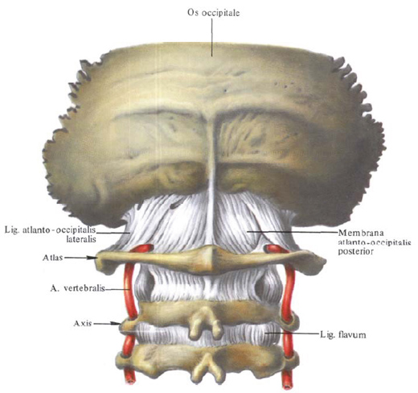
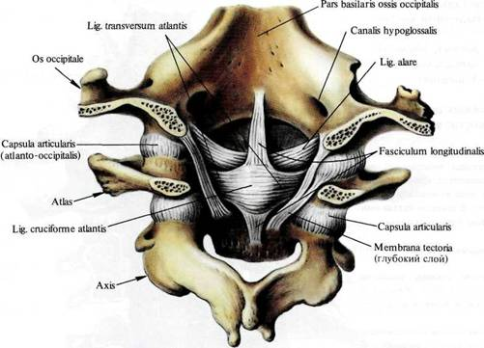
Соединения позвоночного столба
Атлантозатылочный сустав
Атлантоосевой сустав
Комбинированный
эллипсовидный,
образованный
мыщелками затылочной
кости и верхними
суставными
ямками атланта. Вокруг
фронтальной оси
совершаются кивательные
движения – сгибание
вперед и разгибание
назад. Вокруг
сагиттальной оси
совершаются боковые
наклоны с отведением
и приведением головы
к срединной линии.
Комбинированный:
Срединный атлантоосевой сустав цилиндрический, образован суставными поверхностями зуба осевого позвонка, ямками передней дуги и поперечной связки атланта, натянутой между латеральными массами позади зуба. Вокруг продольной оси совершаются повороты атланта вместе с черепом вокруг зуба.
Латеральных атлантоосевых суставов два, они парные, плоские, образованы нижними суставными поверхностями атланта и верхней суставной поверхностью на теле осевого позвонка. Движение – скольжение вокруг всех осей.

Slide 13
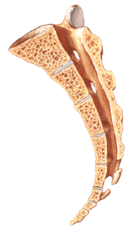
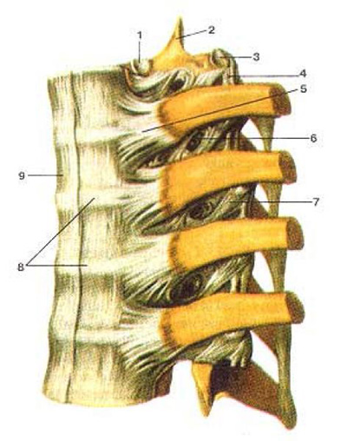
Соединения позвоночного столба
Реберно-позвоночные суставы
Крестцово-копчиковый сустав
Делятся на суставы головки ребра и
реберно-поперечные. Сустав головки
ребра образован двумя реберными
полуямками двух смежных грудных
позвонков и головкой ребра.
Реберно-поперечный сустав
образован
суставной
поверхностью
бугорка ребра и
реберной ямкой
поперечного
отростка
грудного
позвонка.
Представлен соединением верхушки
крестца с I копчиковым позвонком.
Между суставными поверхностями
находится хрящевой диск с щелевидной
полостью в центре. Сустав укреплен
рядом парных латеральных,
вентральных, поверхностных
и глубоких дорсальных
крестцово-копчиковых связок,
являющихся продолжением
связок позвоночного столба.
Этот сустав обладает определенной
подвижностью: во время родов копчик
отклоняется назад.

Slide 14
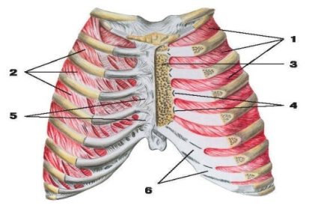
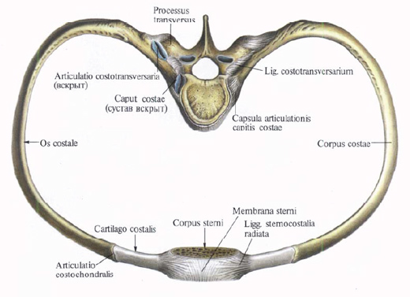
Соединения ребер
Ребра образуют соединения с грудными позвонками, грудиной и друг
с другом. С позвонками ребра соединяются при помощи реберно-
позвоночных суставов. К ним относятся сустав головки
ребра и реберно-поперечный сустав. Сустав головки
ребра образован реберными ямками тел грудных
позвонков и головкой ребра. Реберно-поперечный
сустав образуется бугорком ребра и реберной ямкой поперечного
отростка. Эти суставы комбинированные, функционируют только как
вращательные. Хрящ I пары ребер
непосредственно срастается с грудиной,
образуя постоянный синхондроз.
Хрящи II и III пар ребер соединяется с
грудиной при помощи грудинореберных
суставов. Они образованы передними
концами реберных хрящей и реберными
вырезками на грудине. Передние концы
ложных ребер с грудиной
непосредственно не соединяются, а образуют реберную дугу.

Slide 15
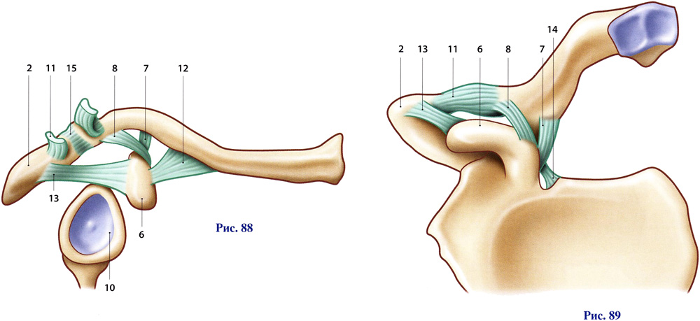
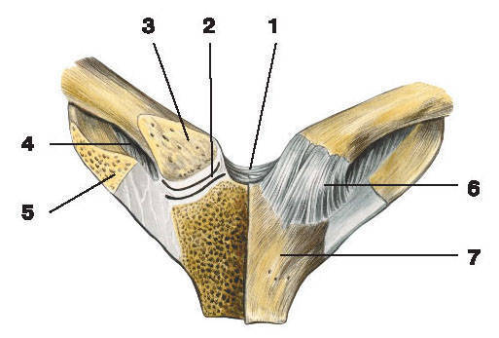
Соединения костей пояса верхней конечности
Грудино-ключичный сустав
Акромиально-ключичный сустав
Образован грудинной суставной
поверхностью ключицы и ключичной
вырезкой рукоятки грудины. Сустав
простой, седловидный, комплексный,
укреплен межключичной, грудино-
ключичными и реберно-ключичной,
соединяющей ключицу с I ребром,
связками. Возможны поднимание и
опускание ключицы, движение
акромиального конца вперед и
назад,
возможны
круговые
движения.
Образован плоскими суставными
поверхностями акромиального конца
ключицы и акромиона лопатки.
Сустав укреплен акромиально-
ключичной, клювовидно-ключичной
связками. Движения ограничены и
заключаются в скольжении вокруг
трех осей.

Slide 16
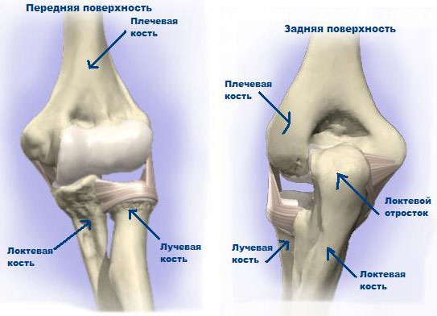

Соединения костей свободной верхней конечности
Плечевой сустав
Локтевой сустав
Образован головкой плечевой кости
и суставной впадиной лопатки.
Суставная впадина дополняется
суставной губой. Капсула сустава
укреплена клювовидно-плечевой и
суставно-плечевыми связками. Через
полость сустава проходит сухожилие
длинной головки двуглавой мышцы
плеча. Сустав по форме шаровидный,
многоосный. Движения совершаются
по всем направлениям:
сгибание и разгибание,
отведение и приведение,
пронация и супинация, а
также циркумдукция.
Образован тремя костями: плечевой,
локтевой и лучевой. Между ними
формируются три простых сустава:
плечелоктевой, плечелучевой и
проксимальный лучелоктевой.
Плечелоктевой сустав образован
блоком плечевой и блоковой вырезкой
локтевой костей. Сустав по форме
винтообразный,
одноосный.

Slide 17
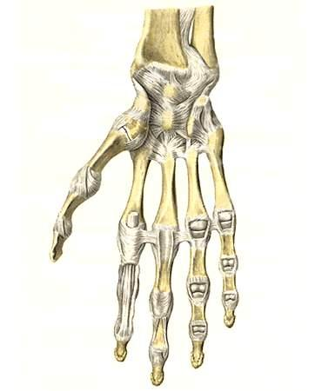
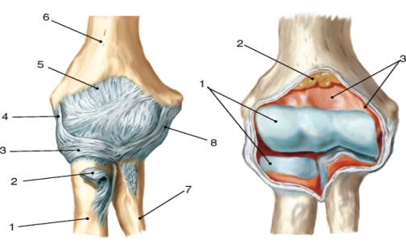
Соединения костей свободной верхней конечности
Плечелучевой и проксимальный лучелоктевой суставы
Лучезапястный сустав
Плечелучевой сустав образован
головкой мыщелка плечевой кости и
суставной ямкой лучевой кости. По
форме сустав шаровидный.
Проксимальный лучелоктевой сустав
образован сочленением головки
лучевой кости и лучевой вырезкой
локтевой кости. По форме сустав
цилиндрический. Все три сустава
охвачены одной
общей капсулой.
Сложный, образован запястной
суставной поверхностью лучевой
кости, дополненной суставным
диском, и суставные поверхности
проксимального ряда костей
запястья, кроме гороховидной.
Сустав эллипсовидной формы.
Осуществляет сгибание
и разгибание,
отведение и
приведение, а также
возможно круговое
движение.

Slide 18
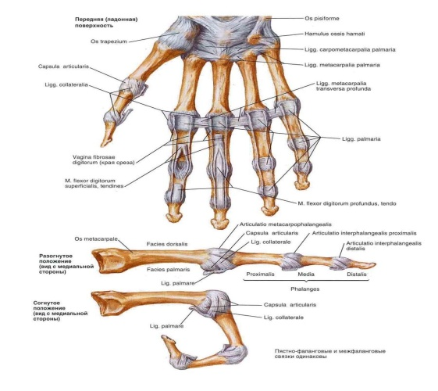
Соединения костей свободной верхней конечности
Соединения костей кисти
Соединения костей пальцев
Включают : среднезапястный сустав,
межзапястные суставы, запястно-
пястные суставы. Среднезапястный
сустав расположен между костями
проксимального и дистального ряда
костей запястья. Межзапястные
суставы расположены
между отдельными
костями запястья.
Запястно-пястные
суставы – соединения
костей дистального
ряда запястья с
основаниями пястных
костей. Они плоские и
малоподвижные.
Пястно-фаланговые суставы II-V
пальцев – шаровидные, расположены
между головками пястных костей и
оснований первых фаланг. В них
осуществляется сгибание и разгибание,
приведение и отведение , возможно
пассивное вращение пальцев.
Пястно-фаланговый сустав
большого пальца по форме
является блоковидным. В нем
происходит сгибание и
разгибание. Межфаланговые
суставы блоковидные с одним
видом движения: сгибание и
разгибание.

Slide 19
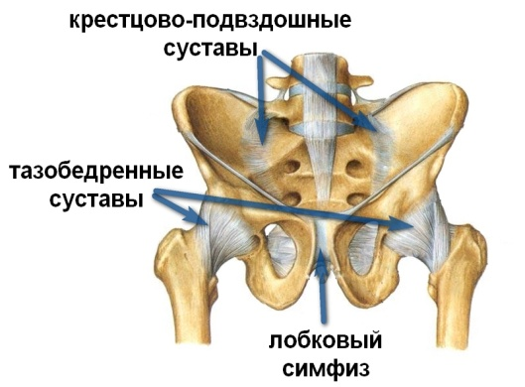
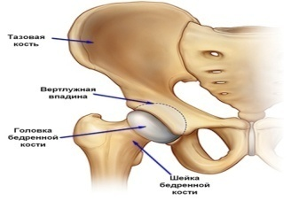
Соединения костей нижней конечности
Соединение костей таза
Тазобедренный сустав
Крестцово-подвздошный сустав
образован
ушковидными
поверхностями
крестца и
подвздошной
кости. Сустав
плоский, укреплен крестцово-
подвздошными связками, движения в
нем отсутствуют. Лобковый симфиз
соединяет лобковые кости между
собой и является полусуставом.
Небольшие движения в нем возможны
лишь у женщин во время родов. Лобковый
симфиз укреплен сверху – верхней
лобковой связкой, снизу – дугообразной
связкой лобка.
Простой, чашеобразный сустав, образован
вертлужной впадиной тазовой и головкой
бедренной костей, дополнен вертлужной
губой. Сустав укреплен внутрисуставной
связкой головки бедренной кости. К
внесуставным связкам относятся
подвздошно-бедренная, лобково-
бедренная и седалищно-бедренная. Эти
связки окружают сустав со всех сторон.
Четвертая связка
окружает шейку
бедренной кости –
это круговая зона.
Движения в
суставе
возможны вокруг трех осей.

Slide 20
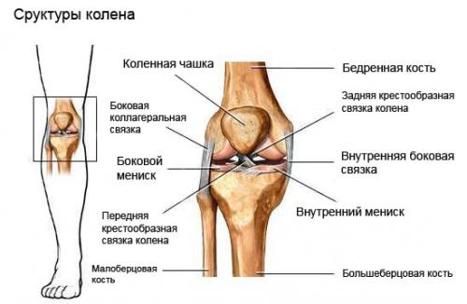
Соединения костей свободной нижней конечности
Коленный сустав
Межберцовый сустав
Сложный, мыщелковый, образован
суставными поверхностями
мыщелков бедренной кости,
надколенника и верхней суставной
поверхностью большеберцовой
кости. Суставные поверхности
дополнены внутрисуставными
хрящами – менисками,
укрепленными передней и задней
мениско-бедренными связками. В
полости сустава имеются
передняя и задняя крестообразные
связки. К внесуставным связкам
относятся: коллатеральные,
подколенные, дугообразная и связка
надколенника.
Образован суставной поверхностью
наружного мыщелка большеберцовой
кости и головки малоберцовой кости.
Сустав плоский с ограниченной
подвижностью, укреплен плотной
соединительной капсулой и короткими
связками. Дистальные концы костей
голени, соединяет межберцовый
синдесмоз - непрерывное соединение.

Slide 21
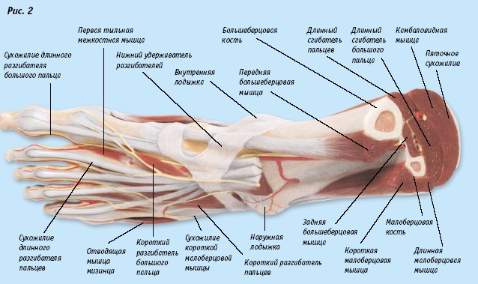
Соединения костей свободной верхней конечности
Голеностопный сустав
Суставы стопы
Сложный, блоковидный, образован
костями голени и блоком таранной
кости. Суставные поверхности
медиальной и латеральной лодыжек
охватывают с боковых сторон блок
таранной кости. Суставная капсула
прикрепляется по краю суставных
поверхностей и укрепляется связками:
медиальной, латеральными,
поперечной, крестообразной , а также
пяточным сухожилием. В суставе
возможны подошвенное сгибание и
тыльное разгибание.
Таранно-пяточно-ладьевидный сустав
образован двумя изолированными
суставами – подтаранным и таранно-
ладьевидным. Сустав
комбинированный, по форме
шаровидный, но движения возможны
только отведение и приведение.

Slide 22
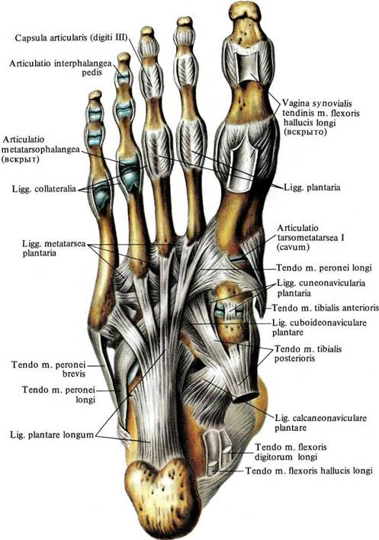
Соединения костей стопы
Предплюсно-плюсневые суставы – плоские, движения в них минимальны. Суставы укреплены тыльными и подошвенными связками.
Межплюсневые суставы плоские, образованы обращенными друг к другу суставными поверхностями оснований плюсневых костей. Укреплены тыльными и подошвенными плюсневыми связками.
Плюснефаланговые суставы –
шаровидные, трехосные, образованы
головками плюсневых костей и ямками
оснований проксимальных фаланг.
Движения ограничены поперечными
межкостными связками.
Межфаланговые суставы –
блоковидные, одноосные, укреплены
коллатеральными и подошвенными
связками, движения – сгибание и разгибание.

Slide 23
Тестовый контроль
Выберите номер правильного ответа.
1.Непрерывные соединения с помощью плотной волокнистой
соединительной ткани – это:
Синхондрозы
Синдесмозы
Синостозы
Симфизы
2. Непрерывные соединения с помощью костной ткани – это:
Гемиартрозы
Диартрозы
Синостозы
Синдесмозы

Slide 24
3. Связки, мембраны, швы являются разновидностями:
Синдесмозов
Синхондрозов
Гемиартрозов
Синостозов
4. Два анатомически изолированных сустава, действующих совместно, образуют сустав:
Простой
Сложный
Комплексный
Комбинированный

Slide 25
5. К многоосным суставам относятся:
Цилиндрические
Блоковидные
Шаровидные
Мыщелковые
6. Хрящевое соединение костей, при котором в центре хряща
имеется узкая щель, называется:
Синдесмоз
Синхондроз
Симфиз
Диартроз

Slide 26
7. Коленный сустав по форме сочленяющихся поверхностей относится к суставам:
Седловидным
Блоковидным
Шаровидным
Мыщелковый
8. Из вспомогательных элементов сустава в плечевом суставе
присутствует:
Суставная губа
Суставные диски
Суставные мениски
Синовиальные сумки

Slide 27
Эталоны ответов
2
3
1
4
3
3
4
1

